Slide 1
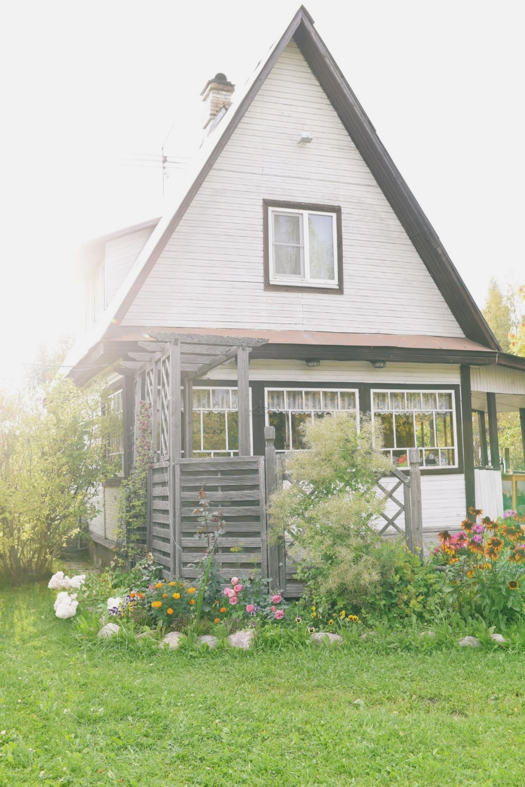
语文园地（一）
语文精品课件 六年级上册
授课老师：某某
授课时间：20XX

Slide 2
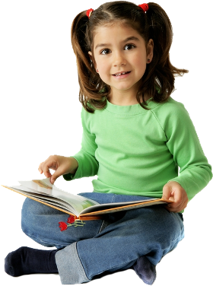
过故人庄
过故人庄
（唐）孟浩然

Slide 3
过故人庄
过故人庄
拜访
老朋友
村庄
故人具鸡黍，邀我至田家。
绿树村边合，青山郭外斜。
开轩面场圃，把酒话桑麻。
待到重阳日，还来就菊花。
准备、置办
到
环绕
外墙
窗户
饮酒
庄稼
再
饮菊花酒,也是赏菊的意思

Slide 4
过故人庄
听朗读，看图片，思考：
1.诗人和故人有着怎样的友谊？
（深情厚谊。）
2.从哪里看出来的？请用诗中原句回答。
（待到重阳日，还来就菊花。）
3.诗人在“庄”上看到了什么？
（绿树村边合，青山郭外斜。）
4.诗人和故人一起做什么？
（开轩面场圃，把酒话桑麻。）
5.他有着怎样的感触？
（意犹未尽。）

Slide 5
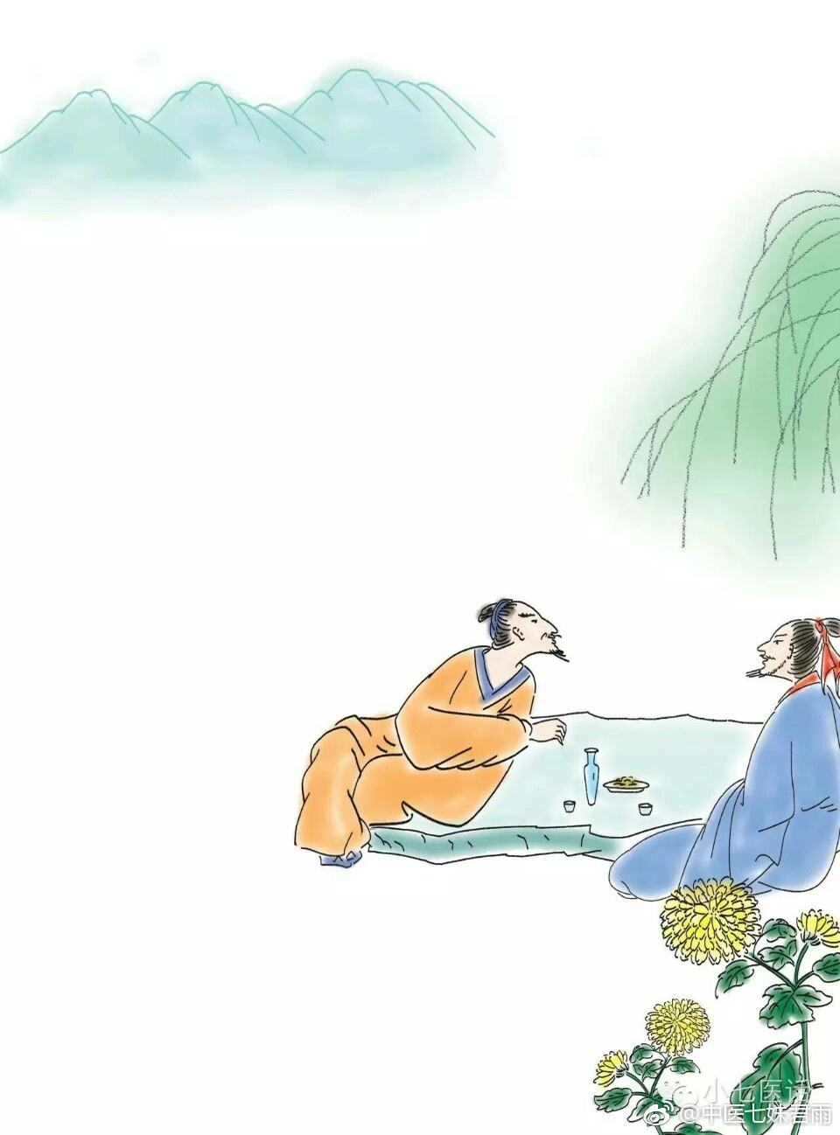
试用自己的语言描述这首诗的景象
老朋友准备好丰盛的饭菜，邀我到他家做客。村边绿树环绕，村子四周青山斜立（景色宜人）。
打开窗子面对的就是菜园和打谷场，举起酒杯我们开怀畅饮，闲谈庄稼的情况。等到重阳节到来时，我还要再来饮酒赏菊。

Slide 6
读一读，背一背
春晓
孟浩然
春眠不觉晓，
处处闻啼鸟。
夜来风雨声，
花落知多少。
过故人庄
孟浩然
故人具鸡黍， 邀我至田家。
绿树村边合， 青山郭外斜。
开轩面场圃， 把酒话桑麻。
待到重阳日， 还来就菊花。

Slide 7
读一读，背一背
宿建德江
孟浩然
移舟泊烟渚，
日暮客愁新。野旷天低树，
江清月近人。
望洞庭湖赠张丞相
孟浩然
八月湖水闰，涵虚混太清。
气蒸云梦泽，波撼岳阳城。
欲济无舟楫，端居耻圣明。
坐观垂钓者，徒有羡鱼情。

Slide 8
交流平台
阅读文章，首先要读懂，把握文章的主要内容，体会文章的思想感情。在此基础上，还要能从所读的文章想开去。

Slide 9
交流平台
1.阅读的时候，要联系自己的生活经验想开去。
比如，阅读《丁香结》，读懂这篇课文写了丁香花的颜色、样子和气味，就可以想象自己在生活中见到的其他植物，如桂花、梅花、栀子花，是什么颜色，有什么气味？

Slide 10
交流平台
2.阅读的时候，还要能从课文的内容联想到更多。
比如，阅读老舍的《草原》，可以想到老舍的其他作品或其他作家写草原的作品。读懂了课文中主客聚会的欢快场景，可以想象如果自己置身于这个场景中会怎样。理解了写景时融入感受的方法，可以想到在今后的习作中运用。

Slide 11
词句段运用
读一读，看看这些句子有什么特点？
我是亲友之间交往的礼品，我是婚礼的冠冕，我是生者赠予死者最后的祭献。
漓江的水真静啊，静得让你感觉不到它在流动；漓江的水真清啊，清得可以看见江底的沙石；漓江的水真绿啊，绿得仿佛那是一块无瑕的翡翠。
花开了，就像睡醒了似的。鸟飞了，就像在天上逛似的。虫子叫了，就像在说话似的。

Slide 12
词句段运用
句1的句式：我是……，我是……，我是……。
句2的句式：漓江的水真静啊，静得……；
漓江的水真清啊，清得……；
漓江的水真绿啊，绿得……。
句3的句式：……，就像……似的。……，就
像……似的。……，就像……似的。
我的发现：
每个句子间都有三个意义相关或相近的词组或句子，每个句子间的几个词组或句子结构相同或相似，每个句子间的几个词组或句子语气相同。

Slide 13
词句段运用
把三个或三个以上意义相关或相近、结构相同或相似、语气相同的词组或句子并排在一起，就叫做排比，这样的句子就叫排比句。

Slide 14
词句段运用
比较下面的两个句子，感受它们之间有什么不同：
1.溪流的两岸，到处都是高过马头的野花，有红色的、黄
色的、紫色的、白色的，真是五彩缤纷，好看极了！
2.在轻轻荡漾着的溪流的两岸，满是高过马头的野花，五
彩缤纷，像织不完的锦缎那么绵延，像天边的霞光那么
耀眼，像天空的彩虹那么绚烂。
生1：句1虽然说好看极了，但究竟怎么好看还是感受不明。
生2：句2用了一组排比句描写野花的五彩缤纷，形象多了。
生3：排比句读起来更顺口，更流利。
生4：排比句表达感情更强烈，有气势。

Slide 15
词句段运用
用排比来说理，可收到条理分明的效果；用排比来抒情，节奏和谐，显得感情洋溢；用排比来叙事写景，能收层次清楚、描写细腻、形象生动之效。

Slide 16
仿写排比句，感受中华语言的独特魅力。
1.希望是春天探出头的小草，
希望是春天归来的燕子，
希望是
希望是
希望是
……
2.难道友谊不是你哭泣时一句轻声的安慰吗？
难道友谊不是你心灵受伤时的一张创可贴吗？
难道友谊不是
难道友谊不是
难道友谊不是
……

Slide 17
词句段运用
读句子，体会分句的用法
我在原野上摇曳，使原野风光更加旖旎；我在清风中呼吸，使清风芬芳馥郁。我微睡时，黑夜星空的千万颗亮晶晶的眼睛对我察看；我醒来时，白昼的那只硕大无朋的独眼向我凝视。
太阳晒着地面，有些地区吸收的热量多，那里的空气就比较热；有些地区吸收的热量少，那里的空气就比较冷。空气有冷有热，才能流动，成为风。

Slide 18
词句段运用
1.大家都各自忙开了：有的拾柴火; 有的淘米；有的择菜……
冒号后的三个分句之间虽然是并列关系，但分句间并没有更小的停顿，故不能用分号，而就用逗号。
正确：大家都各自忙开了：有的拾柴火，有的淘米，有的择菜……

Slide 19
版权声明
感谢您下载xippt平台上提供的PPT作品，为了您和xippt以及原创作者的利益，请勿复制、传播、销售，否则将承担法律责任！xippt将对作品进行维权，按照传播下载次数进行十倍的索取赔偿！
1. 在xippt出售的PPT模板是免版税类(RF:
Royalty-Free)正版受《中国人民共和国著作法》和《世界版权公约》的保护，作品的所有权、版权和著作权归xippt所有,您下载的是PPT模板素材的使用权。
2. 不得将xippt的PPT模板、PPT素材，本身用于再出售,或者出租、出借、转让、分销、发布或者作为礼物供他人使用，不得转授权、出卖、转让本协议或者本协议中的权利。

Slide 20
词句段运用
2.学习贵在自觉。要有笨鸟先飞的精神，自我加压；学习贵在坚持。要有锲而不舍的精神，持之以恒。
标点符号使用规范应该是：句号>分号>逗号>顿号，例句中已用了句号，又误用分号，使得标点混乱，应将前面的两个句号改为逗号。
正确：学习贵在自觉，要有笨鸟先飞的精神，自我加压；学习贵在坚持，要有锲而不舍的精神，持之以恒。

Slide 21
谢谢各位倾听！
语文精品课件 六年级上册
授课老师：某某
授课时间：20XX

